Slide 1
Les chiffres Mayas

Slide 2
Le systeme des Mayas
Le système mathématique des Mayas était le plus perfectionné des systèmes d'Amérique. Le calcul s'effectuait à l'aide de trois symboles seulement : le point représentait l'unité, la barre représentait le chiffre cinq et la coquille, le chiffre zéro.

Slide 3
Les Mayas utilisaient le système basé sur le chiffre 20 plutôt que sur le chiffre 10 et au lieu de changer de colonne à 10, à 100, à 1000 puis à 10 000, comme nous le faisons, les Mayas passaient du 1 au 20, au 400, au 8000, puis au 160 000.

Slide 4
Selon les Mayas, certains chiffres étaient plus sacrés que d'autres en raison du rôle spécial qu'ils jouaient. Le 20 en faisait partie, car il correspondait au nombre de doigts et d'orteils sur lesquels les humains pouvaient compter. Le 5 représentait le nombre de doigts de la main ou du pied et le 13, le nombre total de divinités du panthéon originel. Les nombres sacrés sont 20,5 et 13.L’arithmetique était représentée souvent dans les œuvres d’art.

Slide 5
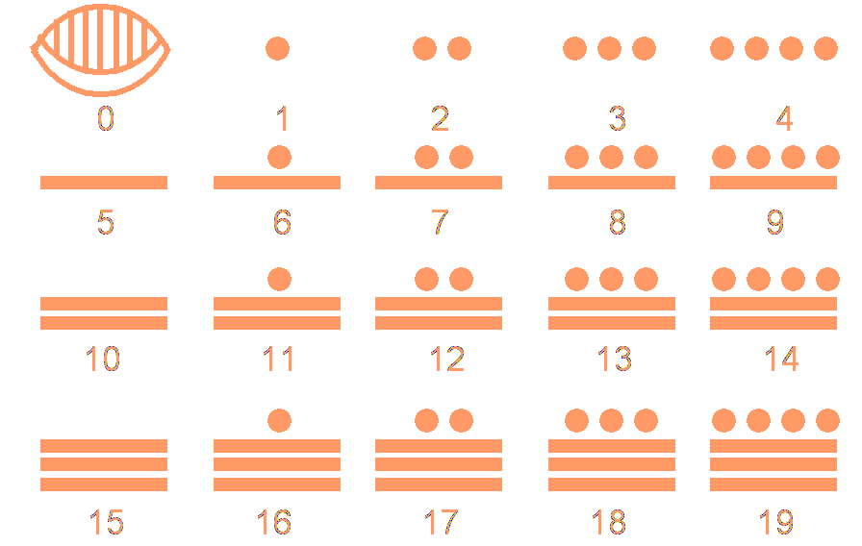
Les chiffres Mayas

Slide 6
LA CIVILISATION DES Mayas
Elle a atteint son apogée autour des années 250 apr. J.-C. en Amérique du sud (Mexique en particulier) Le déclin de la civilisation maya a commencé vers 900 apr. J.-C. quand - pour des motifs encore largement ignorés - les Mayas du sud ont abandonné leurs villes. Lorsque les Mayas du nord se sont intégrés à la société toltèque vers 1200 apr. J.-C., la dynastie maya a disparu

Slide 7
MERCI!!!!

